Slide 1

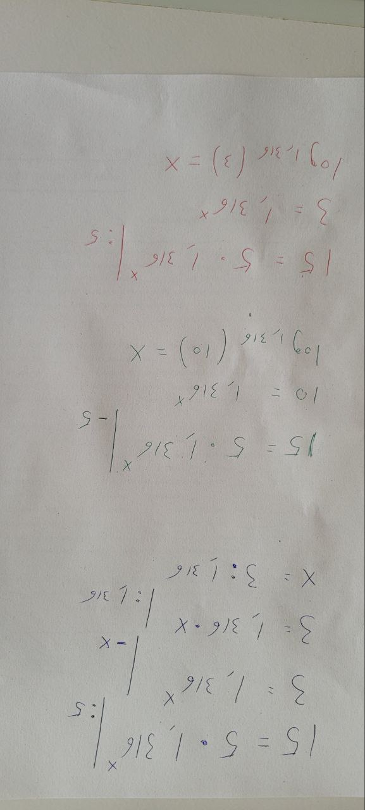
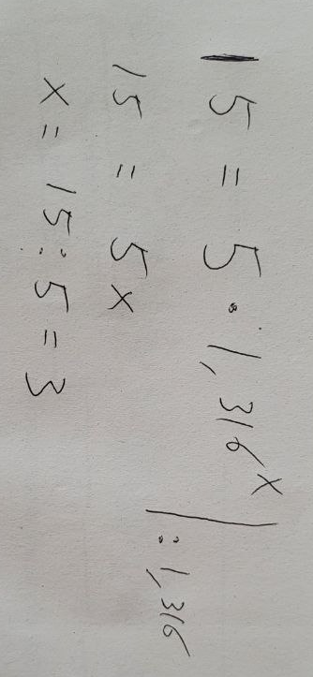
Warmup
Gegeben ist die Gleichung
Welcher Rechnungsweg ist den Richtigen?
C)
A)
B)
D)

Slide 2
Von Punkte bis Funktion
Bestimme die Exponentialfunktion die durch die Punkte A(3 | 54) und B( 4 | 162)

Slide 3
Von Punkte bis Funktion
Bestimme die Exponentialfunktion die durch die Punkte A(2 | 122,4) und B( 8 | 365,484)

Slide 4
Von Punkte bis Funktion
Gib eine geeignete Sachsituation an die durch die Exponentialfunkton dargestellt werden kann

Slide 5
Partnerarbeit
Ein Partner denkt eine Exponentialfunktion aus und berechnet 2 Punkte die auf der Funktionskurve liegen. Die Punkte werden mit dem anderen Partner geteilt, deren Aufgabe es ist von die Punkte die Funktion zu bestimmen

